Slide 1
桃花源记
陶渊明

Slide 2
题 解
本文是陶渊明<<桃花源诗>>前面的“序”,因为语言清新自然，状物亲切逼真，想象奇特新颖，被人们当作一篇独立的文章来读，并成为传诵千古的名篇佳作。

Slide 3
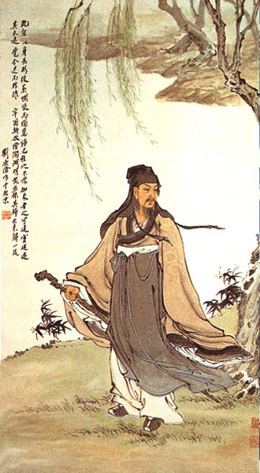
作者介绍
陶渊明（365或372－427），名潜，字元亮。东晋诗人。少时颇有壮志，博学能文，任性不羁。 但由于当时社会动荡不安，他空有才智却难以施展。他曾做过小官，因“不为五斗米折腰”，弃官回乡从此过起了田园式的隐居生活。后人称其为“靖节先生”，因宅边曾有五棵柳树，又自号“五柳先生”

Slide 4
时代背景
三国两晋南北朝时期
（公元220——公元589）
历史特点：封建国家分裂 ，政权交替，战争频繁。
东晋王朝极端腐败，统治集团内部互相倾轧，军阀连年混战，赋税徭役繁重，加深了对人民的剥削和压榨。

Slide 5
给下列加点的字注音：
豁然( ) 俨然( ) 怡然( )
阡陌( ) 邑人( ) 间隔( )
垂髫( ) 语云( ) 平旷( )
缘( ) 诣( ) 遣( ) 要( )
刘子骥( ) 落英缤纷( ) 郡下( )
.
huò
yǎn
yí
·
·
qiān mò
jiàn
·
yì
·
·
·
tiáo
yù
kuàng
·
·
·
·
yuán
yì
qiǎn
yāo
·
·
·
jì
bīn fēn
jùn
·
·
·
·
便舍船（ ）
shè yǎn
·
shě
屋舍俨然（ ）
·
·

Slide 6
桃花源记
陶渊明
晋太元中，武陵人捕鱼为业。缘溪行，忘路之远近。
梳理文意
东晋 年间 作为 沿着 行船
忽逢桃花林，夹（jiā）岸数百步，中无杂树，芳草鲜美，落英缤纷。
忽然 夹着 新鲜美好 繁多的样子
渔人甚 异 之。 复前行，欲穷 其林。
很 惊讶，惊异 代所见景物 又 尽 那
译文：东晋太元年间，（有个）武陵人靠捕鱼谋生。（有一天）他顺着溪水划船，忘了路程的远近。忽然遇到一片桃花林，桃树生长在溪流两岸，长达几百步，中间没有别的树。花草遍地，鲜嫩而美丽，落花纷纷。他非常诧异，继续往前走，想走到这林子的尽头。

Slide 7
林尽水源，便得一山，山有小口，仿佛若有光。便舍（shě）船，从口入。
看到,发现 小洞口 隐隐约约 舍弃
初极狭，才通人。复行数十步，豁然开朗。土地平旷,屋舍（shè）俨然，
很 仅仅 一个人 又 平坦开阔 整齐的样子
形容由狭窄幽暗突然变得宽阔明亮的样子
有良田美池桑竹之属。 阡陌 交通，鸡犬相闻。其中往来种作，
类 田间小路 交错相通 可以互相听到
男女衣着，悉如外人。黄发垂髫(tiáo)，并怡然自乐。
全，都 老人 小孩 都 安闲快乐的样子
译文：桃林在溪水发源的地方没有了，打鱼人在这里看到一座山，山上有个小洞口，洞里隐约似有光亮。(渔人)就下了船，从洞口进去。开始很狭窄，仅能容一个人通过。又向前走几十步，突然变得开阔敞亮。土地平坦开阔，房屋整整齐齐，有肥沃的田地、美丽的池塘和桑林、竹园之类。田间小路交错相通，鸡鸣狗吠的声音可以互相听到。里面的人们来来往往耕种劳作，男男女女的穿着完全像桃花源外的世人。老人和小孩个个都安闲快乐。

Slide 8
见渔人，乃大惊，问所从来，具答之。便要还家，设酒杀鸡作食。
于是，就 详细 通”邀”,邀请
村中闻有此人，咸来问讯。自云先世避秦时乱，率妻子 邑人来此绝境，
全，都 消息 祖先 妻子儿女 乡邻 与人世隔绝的地方
不复出焉，遂与外人间隔。问今是何世，乃不知有汉，无论魏晋。
于是，就 隔绝 判断动词 竟然 不要说，更不必说
此人一一为具言所闻，皆叹惋。余人各复延(yán)至其家，皆出酒食。
对、向 都 其余的人 邀请 自己
停数日，辞去。此中人语（yù）云：“不足 为 外人道也。”
离开 告诉 不值得 对 外面的人
译文:（那里的人）见了渔人，感到非常惊讶，问渔人从哪里来。渔人详尽地作了回答。就有人邀请渔人到自己的家去，备酒杀鸡做饭菜（款待他）。村中的人听说来了这样一个人，就都来打听消息.他们自己说他们的祖先为了躲避秦时的祸乱，带领妻子儿女及乡邻来到这与人世隔绝的地方，不再出去，于是就与外面的人断绝了往来。他们问现在是什么朝代，竟然不知道有过汉朝，至于魏晋两朝就更不必说了。渔人把自己听到的事一一详细地告诉了他们，（他们听罢）都感叹起来。其余的人各自又把渔人请到自己家中，都拿出酒饭来款待他。渔人逗留了几天后，向村里人告辞。这里的人嘱咐他道：“（我们这个地方）不值得对外边的人说啊。”

Slide 9
既出，得其船，便扶 向路，处处志 之。 及郡下，诣太守，说如此。
已经 代渔人的 沿着 原来的 作标记 （动词） 到 拜访
太守即遣人随其往，寻向所志，遂迷，不复得路。
派 代渔人 原来的 标记 终于
译文：渔人出来后，找到他的船，就顺着原来的路划回去，(一路上)处处做了记号。回到郡里，去拜见太守，报告了这些情况。太守立即派人跟着他去，寻找前次做的标记，竟迷失了(方向)，再也没找到路。
南阳刘子骥，高尚士也。闻 之， 欣然 规往。
代渔人去桃源这件事 高兴的样子 计划
未果，寻病 终。后遂无问津者。
不久 就 访求、探求。津，渡口
译文：南阳人刘子骥是个志向高洁的隐士，听到这件事，高兴地打算前往，但未能实现。不久，他因病去世。此后就再也没有人探寻（桃花源）的人了。

Slide 10
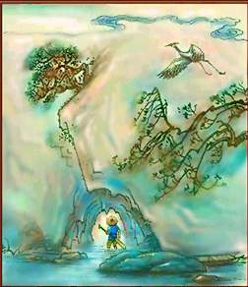
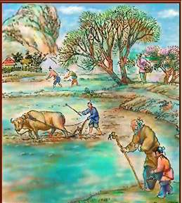
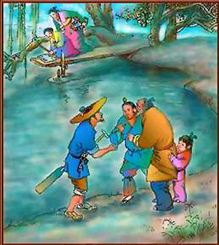
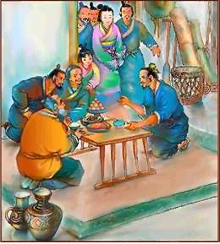
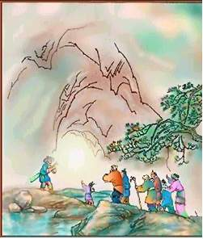
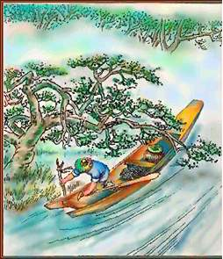
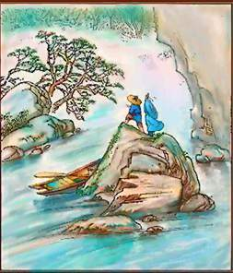
复述故事

Slide 11
文章结构
本文按时间先后叙事，以 为线索，请同学们把课文分为三部分：
渔人进出桃花源的行踪
发现桃花源
（进入）访问桃花源
离开桃花源
（再寻桃花源）

Slide 12
研读课文
思考：课文中的桃花源是一个什么样的地方呢？
发现桃花源
渔人怎样发现桃花源的？
缘溪行，忘路之远近，忽逢桃花林，……复前行，欲穷其林。林尽水源，便得一山，山有小口，仿佛若有光。便舍船，从口入。初极狭，才通人。复行数十步，豁然开朗。
（曲折、隐蔽、幽深）

Slide 13
访问桃花源
渔人看到什么景象？（所见）
土地平旷，屋舍俨然，有良田美池桑竹之属。阡陌交通，鸡犬相闻。
（环境优美宁静）
其中往来种作，男女衣着，悉如外人。黄发垂髫，并怡然自乐。
（生活安乐幸福）

Slide 14
在与桃花源人的交往中，哪些语句写出桃花源人的热情好客？（所历）
便要还家，设酒杀鸡作食。村中闻有此人，咸来问讯。余人各复延至其家，皆出酒食。
（民风淳朴）
桃花源人为什么来到这地方？哪些语句写出了桃花源人与世隔绝的久远（所闻）
自云先世避秦时乱，率妻子邑人来此绝境，不复出焉，遂与外人间隔。
问今是何世，乃不知有汉无论魏晋。 “不足为外人道也。”
（厌恶战争、不满外界生活与世隔绝）

Slide 15
离开桃花源
渔人出桃源时，“处处志之”，可是再往时，“寻向所志，遂迷，不复得路”，“南阳刘子骥，高尚士也。闻之，欣然规往。未果，寻病终。后遂无问津者。”这些说明了什么？
作者这样写的目的是使人觉得桃源是一个似有实无、似真而幻的所在。暗示桃源是虚构的。
根据以上分析，请你归纳桃花源的特点：
课文中的桃花源是作者虚构的一个环境优美、人民生活宁静安乐的理想社会。
世外桃源

Slide 16
“此人一一为具言所闻”，渔人对桃花源人说了些什么？请根据你的历史知识和对课文的理解推测。
哪个更重要？
——答案应是两方面：
一是重大历史事件，如陈胜、吴广起义，楚汉相争，刘邦建立汉朝，三国鼎立，赤壁之战，三国归晋……。
二是当时动乱、黑暗的社会现实和人民痛苦的生活。
渔人一 一为具言所闻，桃源人为什么“皆叹惋”？
为桃源外的世界如此动乱，黑暗而叹惋，
为桃源外的人没有过上安定和平的生活而叹惋。

Slide 17
为什么此中人语云：“不足为外人道也”？
因为他们害怕世人知道桃花源这个地方，扰乱、破坏他们和平安宁的生活。
也为下文再寻桃源不得埋下伏笔。
想一想
桃源胜境究竟在什么地方？
为什么后来找不到呢？
作者为什么要虚构？
表现了陶渊明对黑暗社会现实的不满，希望能有一个没有剥削、没有压迫、人人平等、自由的快乐的理想社会.

Slide 18
结合背景考虑，陶渊明为我们描绘了这个美好的世外桃源用意何在？
对社会现实（政治黑暗、连年战乱）的不满。
对美好生活的向往。
全文以武陵渔人进出桃源的行踪为线索，把发现桃源的经过，在桃源的所见所闻所历，离开桃源后再寻桃源的情形，都贯串起来了。故事曲折回环。它虚构了一个与黑暗现实社会相对立的美好境界，表现出作者对黑暗现实的不满，对美好生活的向往。寄托了自己的政治理想，反映了广大人民的意愿。
中 心：

Slide 19
找一找
从文中找出能表现下列内容的语句
桃花源环境优美：
桃花源人生活安乐：
土地平旷，屋舍俨然，有良田美池桑竹之属。阡陌交通，鸡犬相闻
其中往来种作，男女衣着，悉如外人。黄发垂髫，并怡然自乐。

Slide 20
说一说
假如桃花源真的存在，你愿意做一个桃花源中人吗？为什么？

Slide 21
写一写
任选一题，再造想象：
1、 我来到桃花源
2、 今日桃花源
3、我心中的世外桃源

